Slide 1
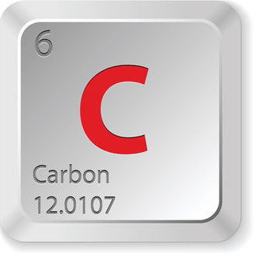
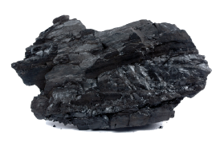
UHLÍK a jeho anorganické zlúčeniny

Slide 2
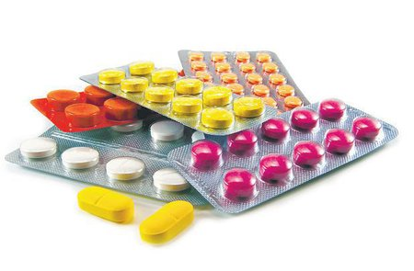
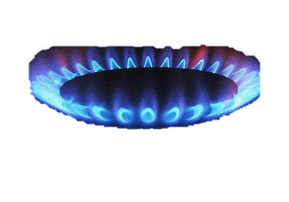
v skratke...
UHLÍK – C
uhlík kostrou všetkých organických zlúčenín a tým aj všetkých živých organizmov,
jeho zlúčeniny sú základom svetovej energetiky – fosílne palivá,
výrobky chemického priemyslu na báze uhlíka tvoria súčasť každodenného života – plastické hmoty, umelé vlákna, náterové hmoty, liečivá ...

Slide 3
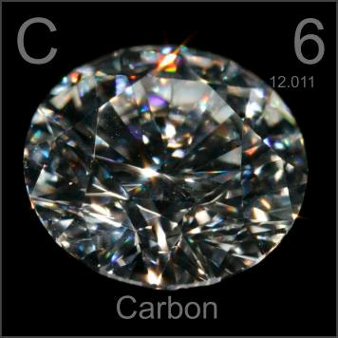
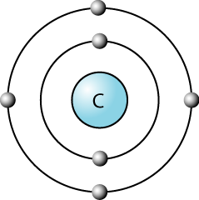
uhlík
uhlík má 6 protónov, protónového číslo má 6, teda je šiestym prvkom v PSP,
vo vonkajšej vrstve má 4 elektróny, preto je umiestnený v ______ skupine a ____ perióde PSP,
uhlík patrí medzi typické nekovové prvky , najvýznamnejšie chemické prvky,
v prírode sa vyskytuje v troch modifikáciách:
grafit (tuha)
diamant
fulerény

Slide 4
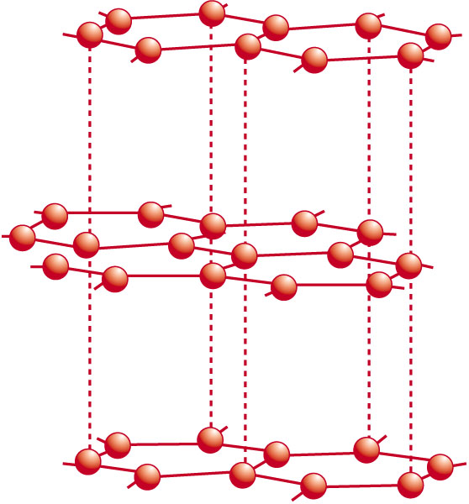
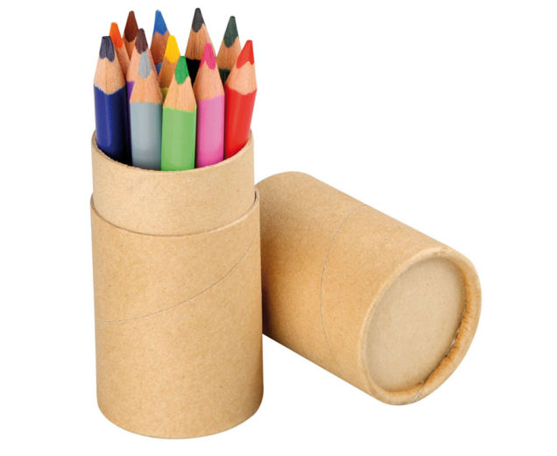
grafit (tuha)
grafit patrí medzi najmäkšie nerasty,
dobrý vodič elektrického prúdu,
keďže sa ľahko otiera, tak sa jeho mäkkosť využíva najmä pri výrobe ceruziek,
z grafitu sa vyrábajú aj žiaruvzdorné materiály,
Využitie v reaktoroch jadrových elektrární

Slide 5
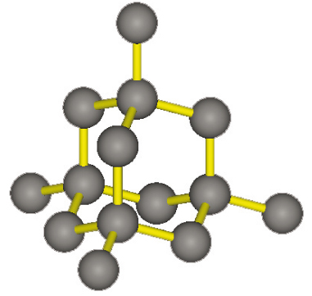
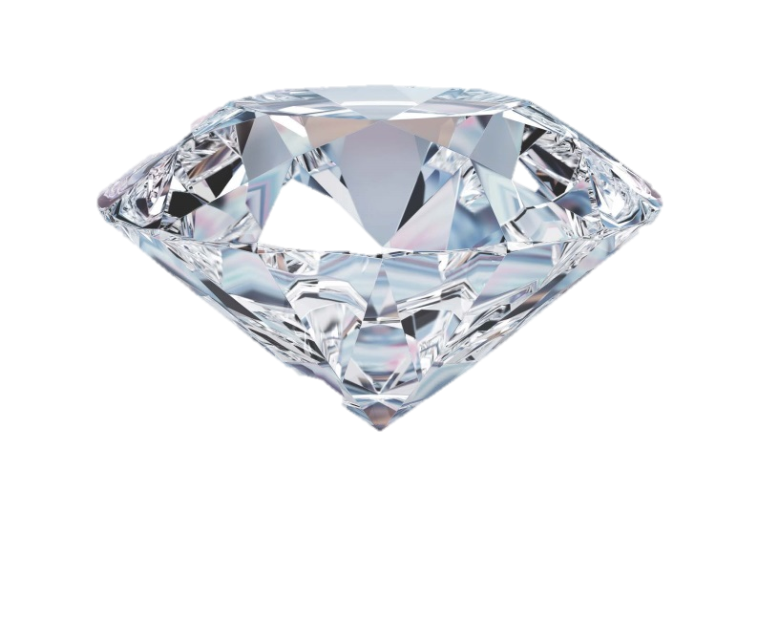
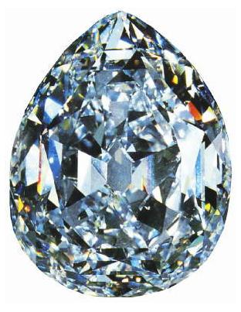
diamant
diamant je najtvrdší prírodný nerast, jeho hodnota je veľmi vysoká,
na technické účely sa vyrába priemyselne,
základné využitie diamantu je na vŕtanie a rezania (do hrotov vrtákov a rezacích nástrojov),
význam má aj v šperkárstve, vybrúsený diamant – briliant
hmotnosť diamantov sa udáva v karátoch – 1 karát = 0,2g

Slide 6
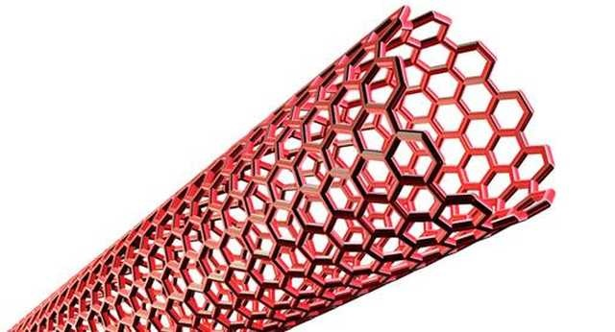
fulerény
fulerény tvoria molekuly guľovitého tvaru – futb.lopta
najvýznamnejší je fulerén C₆₀, ktorý vzhľadom pripomína sadze,
fulerény sú mimoriadne odolné voči fyzikálnym vplyvom,
vyrábajú sa z nich nanorúrky, na výrobu elektrotechnických súčiastok (tranzistorov), ale aj pevných materiálov (časti lietadiel)

Slide 7
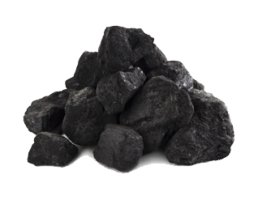
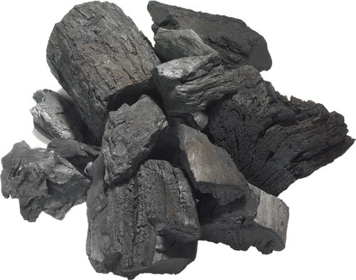
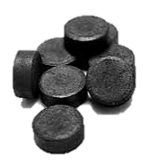
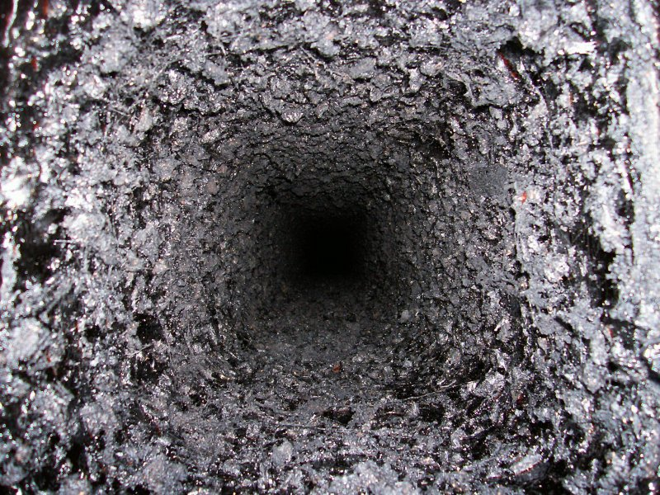
priemyselné produkty
medzi hlavné priemyselné produkty tvorené uhlíkom patria:
koks
drevené uhlie
aktívne (živočíšne) uhlie
sadze

Slide 8
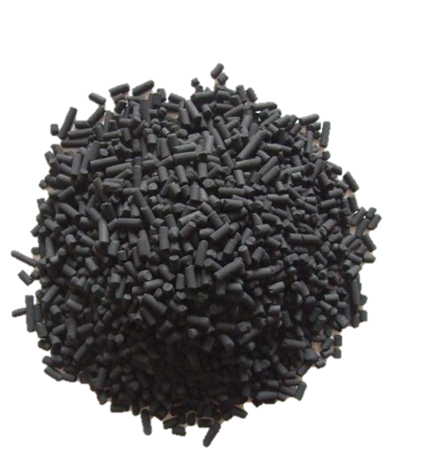
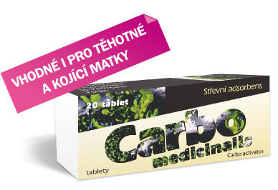
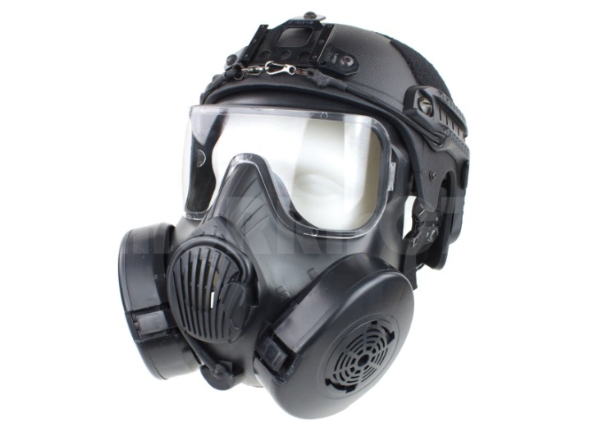
aktívne uhlie
aktívne uhlie má veľký povrch – má veľkú adsorpčnú schopnosť,
adsorpcia je viazanie molekúl iných látok (plynov, kvapalín, tuhých látok) na povrch iných látok,
aktívne uhlie sa využíva oddávna, používa sa najmä pri liečbe tráviacich ťažkostí, na čistenie látok od nežiaducich prímesí, vo filtroch na odstraňovanie chlóru a iných chemikálií, pri filtrácii vody v akváriu, ako náplň do plynových masiek

Slide 9
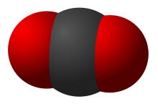
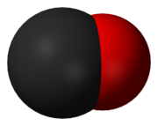
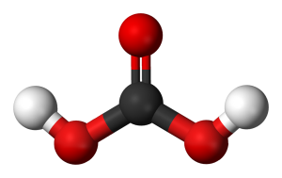
iné zlúčeniny
medzi ostatné anorganické zlúčeniny uhlíka patria:
oxid uhličitý – súčasť vzduchu, vzniká pri spaľovaní látok obsahujúcich uhlík, používa sa v hasiacich prístrojoch
oxid uhoľnatý – jedovatý plyn, vzniká pri horení látok obsahujúcich uhlík pri nedostatočnom prístupe kyslíka
uhličitany – soli kyseliny uhličitej, najvýznamnejšie sú Na₂CO₃.10H₂O (kryštalická sóda), K₂CO₃ (potaš), CaCO₃ (vápenec)
hydrogenuhličitany – soli kyseliny uhličitej, najvýznamnejšie sú NaHCO₃ (sóda bikarbóna), Ca(HCO₃)₂ (spôsobuje tvrdosť vody)

